Slide 1
Билет 6. Вопрос 1

Slide 2
1. Франциск Скорина – белорусский первопечатник, гуманист, просветитель: жизненный путь, философские, религиозные взгляды, книгоиздательская деятельность. Последователи Ф. Скорины.

Slide 3
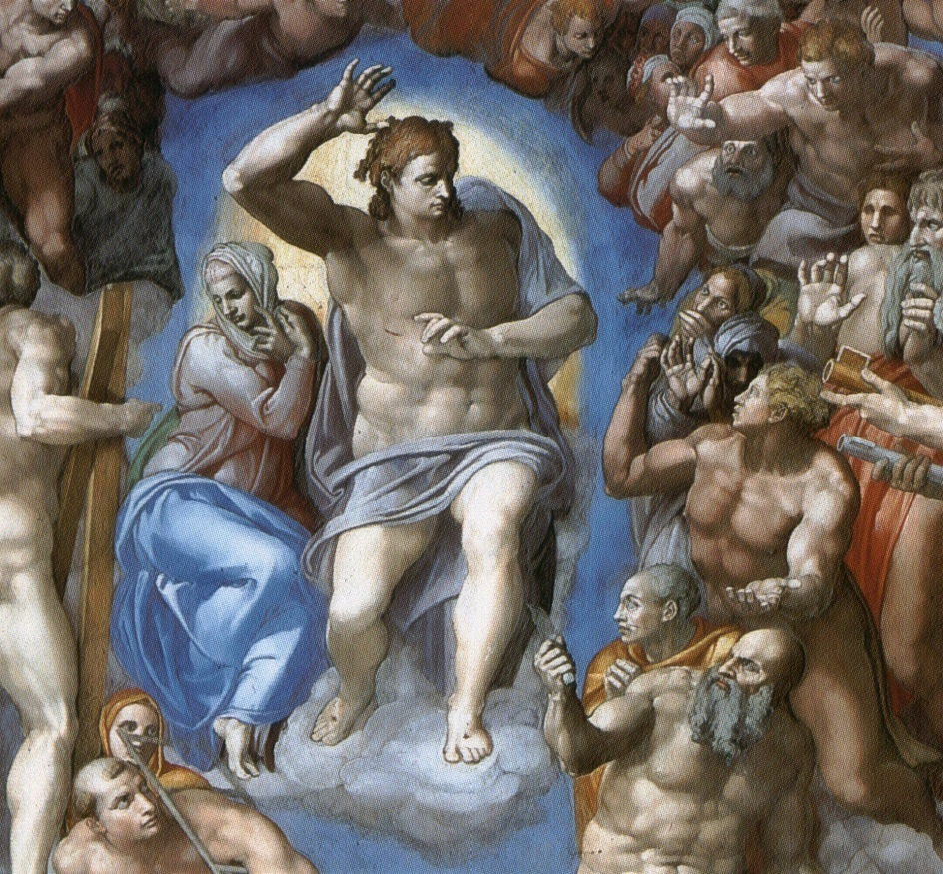
Ренессанс (Возрождение)
Период между Средневековьем и Новым временем, одна из величайших эпох в истории человечества, характеризующаяся расцветом и подъёмом культуры

Slide 4
Основные идеи и представители Возрождения
В основе Ренессанса (Возрождения) лежал гуманизм - система взглядов, в которой человек являлся наивысшей ценностью
Наиболее видными представителями Ренессанса являются Леонардо да Винчи, Микеланджело, Николай Коперник
Время Ренессанса (Возрождения) - это время расцвета национального языка и светской литературы

Slide 5
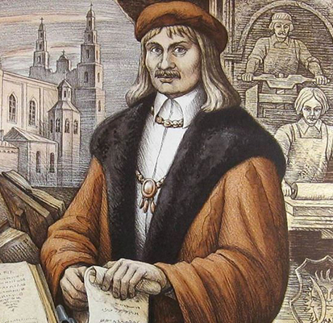
Франциск Скорина
восточнославянский и белорусский гуманист, просветитель и первопечатник, ученый и писатель, уроженец г. Полоцка. Годы жизни: 1490 - около 1551 гг.

Slide 6
Образование Ф. Скорины
Первоначальное образование он получил в Полоцке и Вильно
Учился в католическом монастыре, где выучил латинский язык
В 16 лет Франциск Скорина окончит факультет вольных искусств (философский факультет) в Краковском университете
После этого ещё пять лет Скорина учился в Кракове на факультете медицины, а степень доктора медицины защитил 9 ноября 1512 года, успешно сдав экзамены в Падуанском университете в Италии
Скорина также получит степень доктора "семи свободных наук", куда входили грамматика, риторика, диалектика, арифметика, геометрия, астрономия и музыка

Slide 7
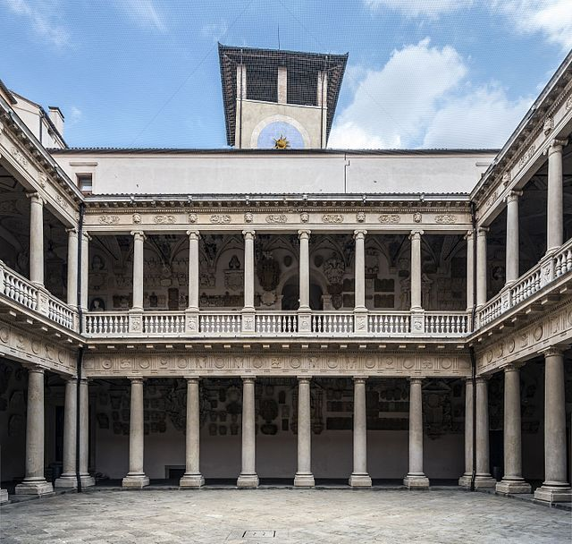
Падуанский университет

Slide 8
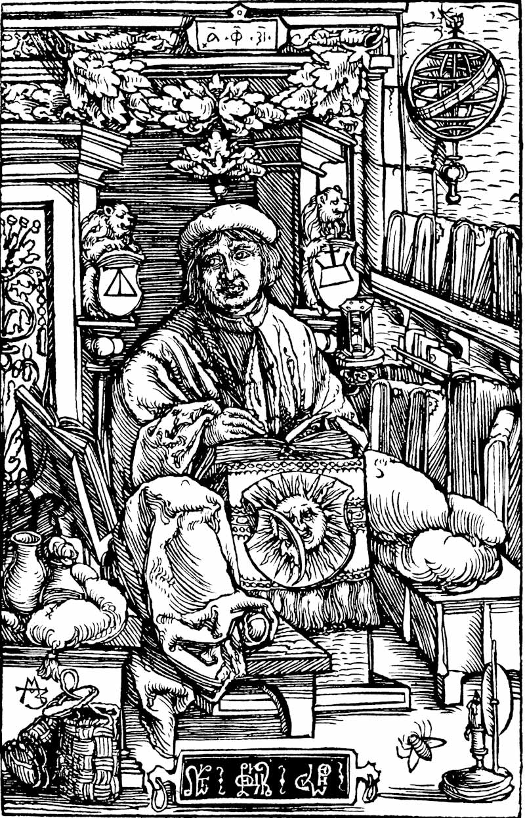
1517 г. – основал типографию в Праге. Издание «Псалтыря»

Slide 9
Печатная деятельность Ф. Скорины
Всего на протяжении 1517—1519 годов переводит и издаёт 23 книги Библии
В напечатанных изданиях будут содержаться его предисловия и послесловия. В книгах были размещены 51 гравюра
Ф. Скорина трижды поместил свой портрет на изданные им книги, что являлось единственным случаем за всё время издания Библии в Восточной Европе

Slide 10
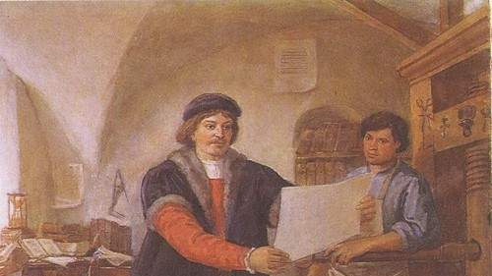
1520 г. – переезд в Вильно. Основал первую типографию в ВКЛ

Slide 11
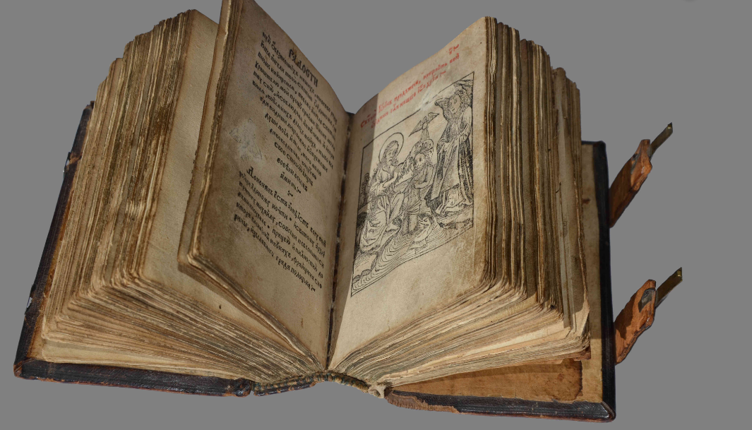
1522 г. – издание «Малой подорожной книги»

Slide 12
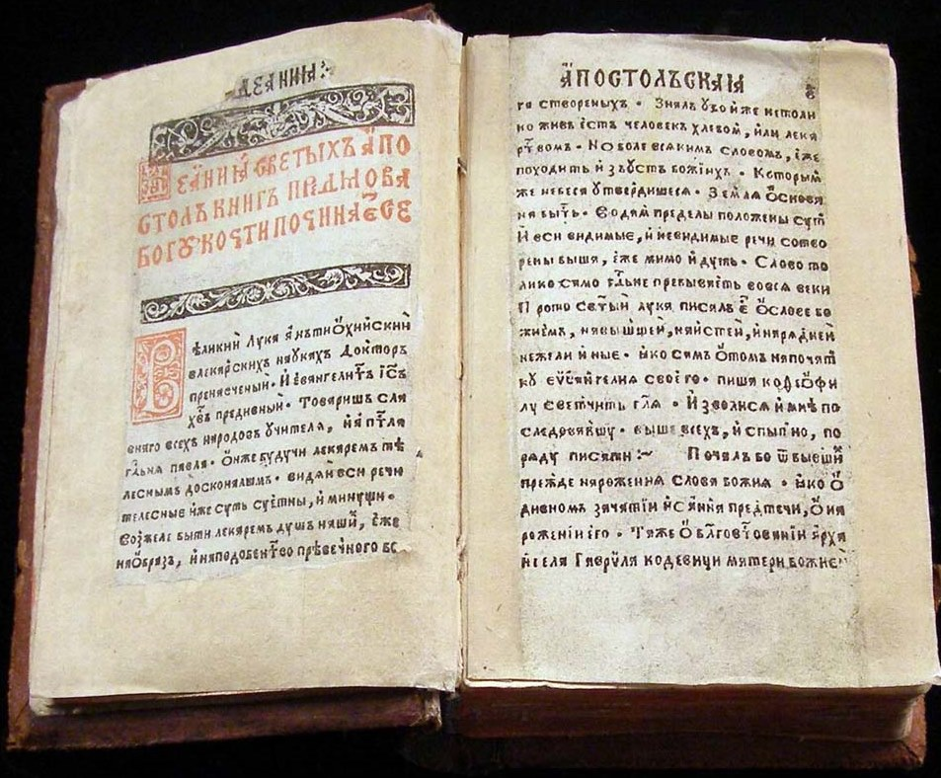
1525 г. – издание книги «Апостол»

Slide 13
Достижения Ф. Скорины
Издательская деятельность Ф. Скорины носило во многом характер гражданского подвига, так как нарушало определенные устоявшиеся правила
Его издания содержали тексты самого автора, а также гравюры и даже его портреты, что вызывало осуждение в церковной среде
Взгляды Ф. Скорины свидетельствуют о нём как о гуманисте, просветителе и патриоте
В текстах Библии просветитель Скорина предстает человеком, который содействует расширению письменности, знаний

Slide 14

Сымон Будный
основатель Несвижской типографии, издал знаменитый «Катехизис» и книгу «Об оправдании грешного человека перед Богом»

Slide 15
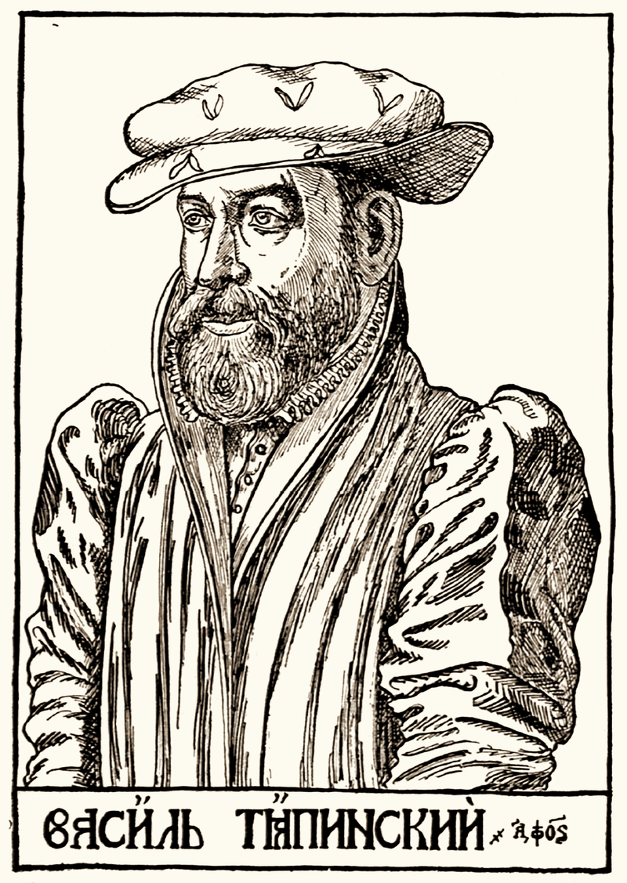
Василий Тяпинский
в 1570-е гг. перевел и издал «Евангелие» на двух языках: церковнославянском и белорусском

Slide 16
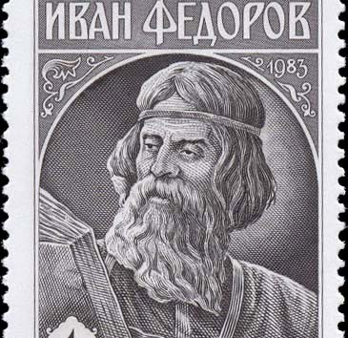
Иван Фёдоров
уроженец ВКЛ, который в Москве издал первую точно датированную русскую печатную книгу — «Апостол» (1564)

Slide 17
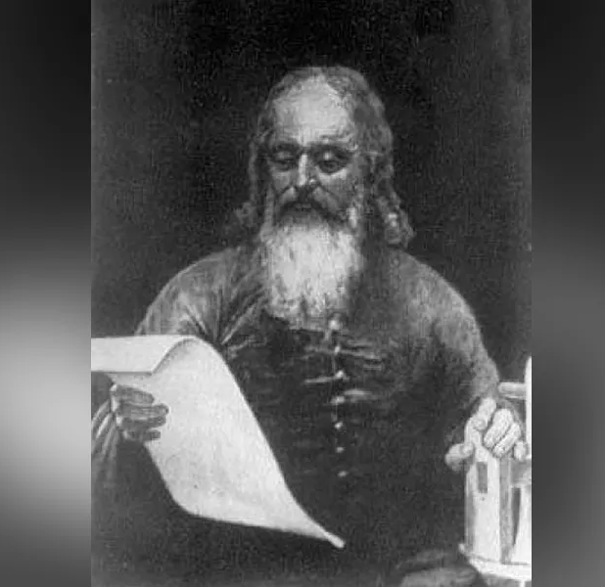
Пётр Мстиславец
уроженец ВКЛ, открыл в Вильно знаменитую типографию, в которой были изданы Статут ВКЛ 1588 г., а также «Евангелие» и «Псалтырь».

Slide 18

Дополнительные материалы

